Slide 1
第7章PHP与Web页面交互
Web表单交互
URL参数交互
数据与特殊字符的处理
HTTP协议

Slide 2
目录
7.1
Web交互
7.2
HTTP协议

Slide 3

7.1 Web交互
Web表单交互
填写表单
浏览器发送请求
服务器处理并保存
用户
当表单的method属性提交方式为POST时，浏览器发送POST请求
当表单的method属性提交方式为GET时，浏览器发送GET请求

Slide 4
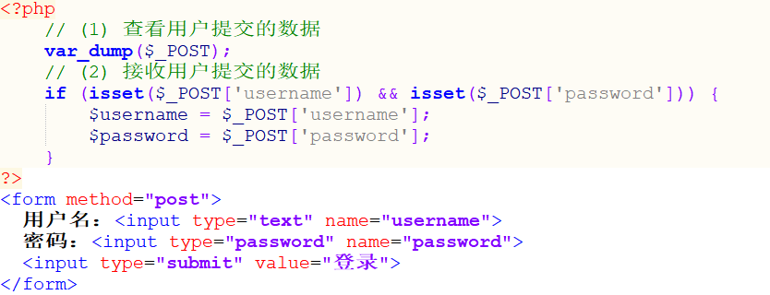
7.1 Web交互
Web表单交互
当PHP收到来自浏览器提交的数据后，会自动保存到超全局变量中。
超全局变量是PHP预定义好的变量，可以在PHP脚本的任何位置使用。
常见的超全局数组变量有$_POST、$_GET等
通过POST方式提交的数据会保存到$_POST中
通过GET方式提交的数据会保存到$_GET中

Slide 5
7.1 Web交互
URL参数交互
当表单以GET方式提交时，会将用户填写的内容放在URL参数中进行提交。
表单的method属性删除（或将其值改为get），然后提交表单，会得到如下URL。

Slide 6
7.1 Web交互
URL参数交互
http://localhost/login.php?username=test&password=123456
“?”后面的内容为参数信息
参数是由参数名和参数值组成的，中间使用等号“=”进行连接
多个参数之间使用“&”分隔
username和password是参数名，对应表单中的name属性
test和123456是参数值，对应用户填写的内容

Slide 7
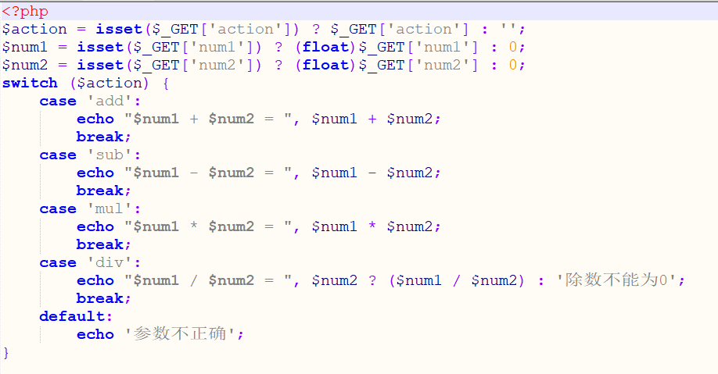
7.1 Web交互
URL参数交互
接下来在PHP中使用$_GET数组接收URL参数，并进行输出。
if (isset($_GET['username']) && isset($_GET['password'])) {
echo $_GET['username']; // 输出结果：test
echo $_GET['password']; // 输出结果：123456
}

Slide 8
7.1 Web交互
数组方式提交数据
复选框是一种支持提交多个值的表单控件
在编写表单时应将其name属性设置为数组

Slide 9
7.1 Web交互
数组方式提交数据
以POST方式提交表单
<input type="checkbox" name="hobby[]" value="swimming"> 游泳
<input type="checkbox" name="hobby[]" value="reading"> 读书
<input type="checkbox" name="hobby[]" value="running"> 跑步
print_r($_POST['hobby']);
Array ( [0] => swimming [1] => running )

Slide 10
7.1 Web交互
数组方式提交数据
$_POST中的hobby元素是一个索引数组，数组中的元素是用户所选复选框对应的value属性值。
当用户未选中任何复选框时，$_POST数组中将不存在hobby元素。

Slide 11
7.1 Web交互
数组方式提交数据
表单控件的name属性值还可以指定为键名是字符串的数组，支持多维数组
<!-- 表单控件 -->
<input type="text" name="user[name]">
<input type="text" name="user[a][1]">
<input type="text" name="user[1][b]">
<input type="text" name="user[c][]">
<input type="text" name="user[][d]">
<input type="text" name="user[][]">
<input type="text" name="user[3][][]">
<input type="text" name="user[3][][]">
<input type="text" name="user[][][2]">
<input type="text" name="user[4][0][]">
// 接收代码
$_POST['user']['name'];
$_POST['user']['a'][1];
$_POST['user'][1]['b'];
$_POST['user']['c'][0];
$_POST['user'][2]['d'];
$_POST['user'][3][0];
$_POST['user'][3][1][0];
$_POST['user'][3][2][0];
$_POST['user'][4][0][2];
$_POST['user'][4][0][3];

Slide 12
7.1 Web交互
数组方式提交数据
当需要处理的表单内容非常多的情况下，表单中name属性的命名可以采用多维数组的形式，便于开发，其使用方式与PHP中的数组非常相似。
例如，开发在线考试系统时，表单中有填空题、单选题、多选题、判断题等多种题型，这时可以将每种题型放到一个数组里面进行提交，PHP收到后分别遍历每种题型的数组即可。

Slide 13
7.1 Web交互
HTML特殊字符处理
在将用户输入的内容输出到HTML中显示时，会遇到特殊字符问题。
例如，用户提交一段HTML代码时，为了将代码原样显示，需要将里面的特殊字符串转换为实体字符，防止被浏览器解析。
若没有对这些特殊字符进行处理，会给网站的安全带来风险，下面通过例7-4来演示这种情况。
calc.php

Slide 14
7.1 Web交互
HTML特殊字符处理
为了解决这类问题，PHP提供了许多专门用于处理HTML特殊字符的函数。
硬件 | 说明
nl2br() | 将字符串中的换行符前插入HTML换行标记
strip_tags() | 从字符串中去除HTML和PHP标记
htmlspecialchars() | 将字符串中的特殊字符转换为HTML实体字符
htmlspecialchars_decode() | 将字符串中的HTML实体字符转换回原来的字符
urlencode() | 编码URL字符串
urldecode() | 解码已编码的URL字符串
http_build_query() | 生成URL编码后的字符串

Slide 15
7.1 Web交互
HTML特殊字符处理——nl2br()
举例： textarea中的换行符是“\r\n”，而不是HTML中的换行标记“<br>”。因此，若在表单的textarea标记中输入多行文本，然后将文本显示在div标记中时，会遇到换行显示成空格的问题。

Slide 16
7.1 Web交互
HTML特殊字符处理——nl2br()
当需要正确显示换行时，需要通过nl2br()函数进行转换，示例代码如下。
echo nl2br("123\n456", false);
123<br>
456

Slide 17
7.1 Web交互
HTML特殊字符处理——strip_tags()
strip_tags()可以去除字符串中的标记部分，通常用于读取一段HTML代码后，去除其中的HTML标记，只保留文本。
$html = <<<'EOD'
<ul><li>苹果</li><li>香蕉</li></ul>
123<test>456</test><aaa>789
EOD;
echo strip_tags($html);
苹果香蕉
123456789

Slide 18
7.1 Web交互
HTML特殊字符处理——转换和还原字符串中的HTML特殊字符
htmlspecialchars()和htmlspecialchars_decode()函数分别用于转换和还原字符串中的HTML特殊字符，具体包括“&”、单引号、双引号、“<”、“>”，其中单引号需要将函数的第2个参数设置为ENT_QUOTES常量才会进行转换。

Slide 19
7.1 Web交互
HTML特殊字符处理——转换和还原字符串中的HTML特殊字符
$html = "123<br>4'56";
$html = htmlspecialchars($html, ENT_QUOTES | ENT_HTML5);
echo $html, "\n";
$str = htmlspecialchars_decode($html, ENT_QUOTES | ENT_HTML5);
echo $html;
123&lt;br&gt;4&apos;56
123<br>4'56

Slide 20
7.1 Web交互
HTML特殊字符处理——urlencode()和urldecode()函数
urlencode()和urldecode()函数主要用于在HTML中输出URL参数时进行编码转换，前者用于编码，后者用于解码。
注意，当使用$_GET接收参数时，获得的数据已经是URL解码后的结果，无需手动进行处理。

Slide 21
7.1 Web交互
HTML特殊字符处理——urlencode()和urldecode()函数
$name = 'A&B C';
$name = urlencode($name); // URL 编码
echo "http://localhost/test.php?name=$name", "\n";
echo urldecode($name); // URL解码
http://localhost/test.php?name=A%26B+C
A&B C

Slide 22
7.1 Web交互
HTML特殊字符处理——http_build_query()
利用http_build_query()函数可以将PHP关联数组转换为URL参数字符串。
$params = [
'name' => 'test',
'hobby' => ['reading', 'running']
];
$query = http_build_query($params);
echo "http://localhost/test.php?$query";
http://localhost/test.php?name=test&hobby%5B0%5D=reading&hobby%5B1%5D=running

Slide 23
7.2 HTTP协议
什么是HTTP
HTTP：HyperText Transfer Protocol的简称，超文本传输协议
是什么：W3C组织推出的浏览器与Web服务器之间数据交互需遵循的一种规范
怎么用：专门用于定义浏览器与Web服务器之间数据交换的格式

Slide 24
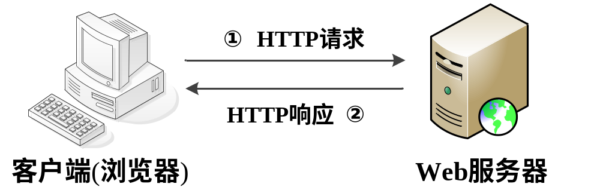
7.2 HTTP协议
什么是HTTP
HTTP是一种基于“请求”和“响应”的协议当
客户端与服务器建立连接后，由客户端（浏览器）向服务器端发送一个请求，被称作HTTP请求
客户端与服务器建立连接后，服务器接收到请求后会做出响应，称为HTTP响应

Slide 25
7.2 HTTP协议
什么是HTTP
HTTP之所以在Web开发中占据重要的位置
支持主流软件架构：支持B/S、C/S软件架构。
简单快速：客户端向服务器请求服务时，只需传送请求方式和路径即可。常用的请求方式有GET、POST等，每种方式规定了客户端与服务器联系的类型不同。由于HTTP协议简单，使得HTTP服务器的程序规模小，通信速度快。
灵活：HTTP允许传输任意类型的数据，传输的数据类型由Content-Type标记。

Slide 26
7.2 HTTP协议
查看HTTP消息
HTTP请求消息的概念：当用户在浏览器中访问某个URL地址、单击某个超链接或者提交表单时，浏览器都会向服务器发送请求数据，即HTTP请求消息。
HTTP响应消息的概念：服务器接收到请求数据后，将处理后的数据回送给客户端，这就是HTTP响应消息。
HTTP消息的概念：HTTP请求消息和HTTP响应消息统称为HTTP消息。

Slide 27
7.2 HTTP协议
查看HTTP消息
在HTTP消息中，除服务器的响应实体内容（如HTML网页、图片等）以外，其他信息对用户都是不可见的，要想观察这些“隐藏”的信息，需要借助一些工具。

Slide 28
7.2 HTTP协议
查看HTTP消息
按F12键，打开Chrome浏览器的开发者工具，切换到【Network】页面，刷新网页，就可以看到当前网页从第1个请求开始，依次发送的所有请求。

Slide 29
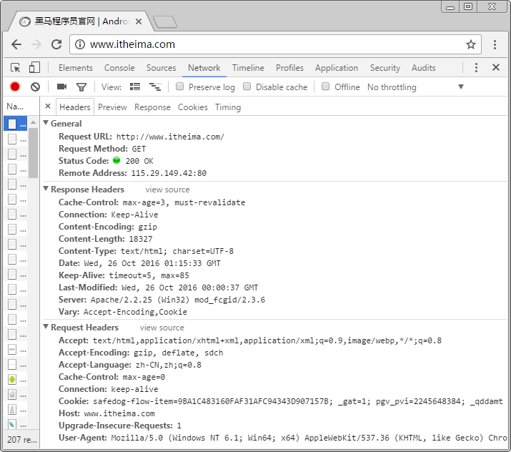
7.2 HTTP协议
查看HTTP消息
基本信息
查看源格式
响应头
请求头

Slide 30
7.2 HTTP协议
PHP处理过程
在浏览器与服务器的交互过程中，Web服务器通过HTTP协议与浏览器进行交互，PHP只用于处理动态请求。
当用户通过HTML页面输入数据并提交表单后
输入的内容就会从浏览器传送到服务器
经过服务器中的PHP程序处理后
再将处理后的信息返回给浏览器

Slide 31
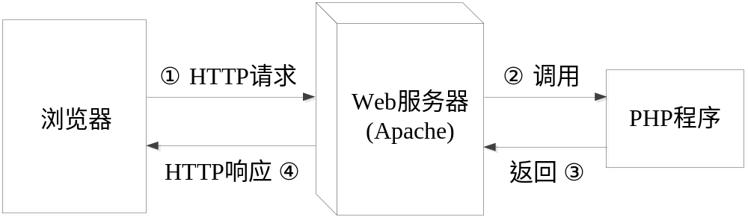
7.2 HTTP协议
PHP处理过程
当浏览器向Web服务器发送一个请求时，Web服务器会对请求做出处理，并返回处理结果。
在这个交互过程中，浏览器是通过URL地址来访问服务器的，并且数据在传输过程中需要遵循HTTP。
当数据传输到Web服务器时，Web服务器中的PHP程序会对数据进行处理，然后将处理好的数据返回给浏览器。

Slide 32
7.2 HTTP协议
PHP处理过程
HTTP请求
当在客户端浏览器输入URL地址后，就会向指定服务器发起HTTP请求。在请求的同时，会附带请求消息头、请求消息体等相关信息。

Slide 33
7.2 HTTP协议
PHP处理过程
Web服务端处理
当请求到达服务器后，Apache就会判断客户端请求的是静态资源还是PHP文件。
如果请求的是静态资源如HTML、CSS、JavaScript和图片等文件，Apache就直接在服务器目录下获取这些文件。
如果请求的是PHP文件，Apache则会将其交给PHP模块来处理，PHP模块将处理得到的结果返回给Apache。

Slide 34
7.2 HTTP协议
PHP处理过程
返回HTTP响应数据
Apache将获取到的资源（包括直接获取的静态资源和PHP处理的结果）通过HTTP响应发送到客户端浏览器。

Slide 35
7.2 HTTP协议
PHP处理过程
浏览器显示
浏览器将服务器返回的资源，包括HTML、CSS、JavaScript和图片下载到本地，进行解析并显示。

Slide 36
7.2 HTTP协议
HTTP请求消息
请求行
GET /index.php HTTP/1.1
Host: localhost
Connection: keep-alive
Cache-Control: max-age=0
Upgrade-Insecure-Requests: 1
User-Agent: Mozilla/5.0 (Windows NT 6.1; WOW64) AppleWebKit/537.36 (KHTML, like Gecko) Chrome/56.0.2924.87 Safari/537.36
Accept: text/html,application/xhtml+xml,application/xml;q=0.9,image/webp,*/*;q=0.8
Accept-Encoding: gzip, deflate, sdch
Accept-Language: zh-CN,zh;q=0.8
请求头
请求头结束

Slide 37
7.2 HTTP协议
HTTP请求消息
每个请求头都是由头字段名称和对应的值构成，中间用冒号“:”和空格分隔。这些头字段大部分是HTTP规定的，每个都有特定的用途，一些应用程序也可以添加自定义的字段。

Slide 38
7.2 HTTP协议
HTTP请求消息——请求行
请求行位于请求消息的第一行，如下所示。
GET /index.php HTTP/1.1
请求行共分为3个部分，分别是请求方式（GET）、请求资源路径（/index.php）和HTTP协议版本（HTTP/1.1）
请求方式有许多种，GET是浏览器打开网页默认使用的方式
请求资源路径，是指当访问“http://域名/index.php”地址时，域名右边包括参数的部分

Slide 39
7.2 HTTP协议
HTTP请求消息——请求行
请求方式 | 含义
GET | 获取“请求资源路径”对应的资源
POST | 向“请求资源路径”提交数据，请求服务器进行处理
HEAD | 获取“请求资源路径”的响应消息头
PUT | 向服务器提交数据，存储到“请求资源路径”的位置
DELETE | 请求服务器删除“请求资源路径”的资源
TRACE | 请求服务器回送收到的请求信息，主要用于测试或诊断
CONNECT | 保留将来使用
OPTIONS | 请求查询服务器的性能，或者查询与资源相关的选项和需求

Slide 40
7.2 HTTP协议
HTTP请求消息——请求头
请求头位于请求行之后，主要用于向服务器传递附加消息。
例如，浏览器可以接受的数据类型、压缩方法、语言以及系统环境。

Slide 41
7.2 HTTP协议
HTTP请求消息——请求头
请求方式 | 含义
Accept | 客户端浏览器支持的数据类型
Accept-Charset | 客户端浏览器采用的编码
Accept-Encoding | 客户端浏览器支持的数据压缩格式
Accept-Language | 客户端浏览器所支持的语言包，可以指定多个
Host | 客户端浏览器想要访问的服务器主机
If-Modified-Since | 客户端浏览器对资源的最后缓存时间
Referer | 客户端浏览器是从哪个页面过来的
User-Agent | 客户端的系统信息，包括使用的操作系统、浏览器版本号等
Cookie | 客户端需要带给服务器的数据
Cache-Control | 客户端浏览器的缓存控制
Connection | 请求完成后，客户端希望是保持连接还是关闭连接

Slide 42
7.2 HTTP协议
HTTP请求消息——实体内容
通过POST方式提交表单时，浏览器会将用户填写的数据放在实体内容中发送。
表单
<form method="post" action="/test.php">
<input type="text" name="name" value="test">
<input type="password" name="password" value="123456">
<input type="submit">
</form>

Slide 43
7.2 HTTP协议
HTTP请求消息——实体内容
提交表单后，发送的HTTP请求消息如下。
HTTP请求消息
POST /test.php HTTP/1.1
Host: localhost
Content-Type: application/x-www-form-urlencoded
Content-Length: 25
name=test&password=123456

Slide 44
7.2 HTTP协议
HTTP请求消息——实体内容
使用POST方式提交表单
Content-Type消息头字段会自动设置为“application/x-www-form-urlencoded”，表示以URL编码的表单
Content-Length消息头会自动设置为实体内容的长度（25字节）

Slide 45
7.2 HTTP协议
HTTP响应消息
响应状态行
HTTP/1.1 200 OK
Date: Wed, 26 Oct 2016 01:15:33 GMT
Server: Apache/2.2.25 (Win32) mod_fcgid/2.3.6
Vary: Accept-Encoding,Cookie
Cache-Control: max-age=3, must-revalidate
Content-Length: 18327
Content-Type: text/html; charset=UTF-8
<!DOCTYPE html>
<html><body></body></html>
响应头
响应头结束
实体内容

Slide 46
7.2 HTTP协议
HTTP响应消息——响应状态行
在HTTP响应消息中，位于第一行的是状态行，用于告知客户端本次响应的状态
HTTP/1.1是协议版本
200是状态码
OK是状态的描述信息
HTTP/1.1 200 OK

Slide 47
7.2 HTTP协议
HTTP响应消息——响应状态行
响应状态码：表示服务器对客户端请求的各种不同的处理结果和状态
组成：响应状态码由一个三位十进制数表示
分类：响应状态码共分为5个类别，通过最高位的1~5来分类

Slide 48
7.2 HTTP协议
HTTP响应消息——响应状态行
1xx：成功接收请求，要求客户端继续提交下一次请求才能完成整个处理过程
2xx：成功接收请求并已完成整个处理过程
3xx：为完成请求，客户端需进一步细化请求
4xx：客户端的请求有错误
5xx：服务器端出现错误

Slide 49
7.2 HTTP协议
HTTP响应消息——响应状态行
状态码 | 含义 | 说明
200 | 正常 | 客户端的请求成功，响应消息返回正常的请求结果
301 | 永久移动 | 被请求的文档已经被移动到别处，此文档的新URL地址为响应头Location的值，浏览器以后对该文档的访问会自动使用新地址
302 | 找到 | 和301类似，但是Location返回的是一个临时的、非永久URL地址。
304 | 未修改 | 浏览器在请求时会通过一些请求头描述该文档的缓存情况，当服务器判断文档没有修改时，就通过304告知浏览器继续使用缓存，否则服务器将使用200状态码返回修改后的新文档
401 | 未经授权 | 当浏览器试图访问一个受密码保护的页面时，且在请求头中没有Authorization传递用户信息，就会返回401状态码要求浏览器重新发送带有Authorization头的信息
403 | 禁止 | 服务器理解客户端的请求，但是拒绝处理。通常由服务器上文件或目录的权限设置导致

Slide 50
7.2 HTTP协议
HTTP响应消息——响应状态行
状态码 | 含义 | 说明
404 | 找不到 | 服务器上不存在客户端请求的资源
500 | 内部服务器错误 | 服务器内部发生错误，无法处理客户端的请求
502 | 无效网关 | 服务器作为网关或者代理访问上游服务器，但是上游服务器返回了非法响应
504 | 网关超时 | 服务器作为网关或者代理访问上游服务器，但是未能在规定时间内获得上游服务器的响应

Slide 51
7.2 HTTP协议
HTTP响应消息——响应头
响应头位于响应状态行的后面，用于告知浏览器本次响应的一个基本信息，包括服务程序名、内容的编码格式、缓存控制等。

Slide 52
7.2 HTTP协议
HTTP响应消息——响应头
响应头 | 含义
Server | 服务器的类型和版本信息
Date | 服务器的响应时间
Expires | 控制缓存的过期时间
Location | 控制浏览器显示哪个页面（重定向到新的URL）
Accept-Ranges | 服务器是否支持分段请求，以及请求范围
Cache-Control | 服务器控制浏览器如何进行缓存
Content-Disposition | 服务器控制浏览器以下载方式打开文件
Content-Encoding | 实体内容的编码格式
Content-Length | 实体内容的长度
Content-Language | 实体内容的语言和国家名

Slide 53
7.2 HTTP协议
HTTP响应消息——响应头
响应头 | 含义
Content-Type | 实体内容的类型和编码类型
Last-Modified | 请求文档的最后一次修改时间
Transfer-Encoding | 文件传输编码
Set-Cookie | 发送Cookie相关的信息
Connection | 是否需要持久连接
HTTP的请求头和响应头是浏览器与服务器之间交互的重要信息，由浏览器和Web服务器自动处理，通常不需要人为干预。
但有时开发者会需要手动更改一些响应消息，以实现网站项目的某些功能需求，或者进行浏览器缓存方面的优化。

Slide 54
7.2 HTTP协议
HTTP响应消息——响应头
在PHP中，通过header()函数可以自定义响应消息头
// 设定编码格式
header('Content-Type: text/html; charset=UTF-8');
// 响应404消息
header('HTTP/1.1 404 Not Found');
// 页面重定向
header('Location: login.php');

Slide 55
7.2 HTTP协议
HTTP响应消息——实体内容
服务器响应的实体内容有多种编码格式
当用户请求的是一个网页时，实体内容的格式就是HTML
如果请求的是图片，则响应图片的数据内容

Slide 56
7.2 HTTP协议
HTTP响应消息——实体内容
服务器为了告知浏览器内容类型，会通过响应消息头中的Content-Type来标识
例如，网页的类型通常是“text/html; charset=UTF-8”，表示内容的类型为HTML，字符集是UTF-8，其中“text/html”是一种MIME类型表示方式

Slide 57
7.2 HTTP协议
HTTP响应消息——实体内容
MIME是目前在大部分互联网应用程序中通用的一种标准
MIME类型 | 说明
text/plain | 普通文本（.txt）
text/xml | XML文档（.xml）
text/html | HTML文档（.html）
image/gif | GIF图像（.gif）
image/png | PNG图像（.png）
image/jpeg | JPEG图像（.jpg）
MIME类型 | 说明
text/css | CSS文件（.css）
application/javascript | JavaScript文件（.js）
application/x-httpd-php | PHP文件（.php）
application/rtf | RTF文件（.rtf）
application/pdf | PDF文件（.pdf）
application/octet-stream | 任意的二进制数据
MIME的表示方法为“大类别/具体类型”

